Slide 1
PROJEKT I IMPLEMENTACJA GRY KOMPUTEROWEJ Z WYKORZYSTANIEM PROGRAMOWANIA ROZPROSZONEGO
Karolina Skrzypkowska

Slide 2


ŹRÓDŁA:https://jaki-jezyk-programowania.pl/technologie/csharp/ http://protonsoftware.net/signalr-kompletny-poradnik-komunikacji-angular-asp-net-core-api/

Slide 3
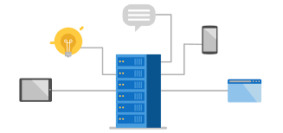
Żródło:https://dotnet.microsoft.com/apps/aspnet/signalr

Slide 4
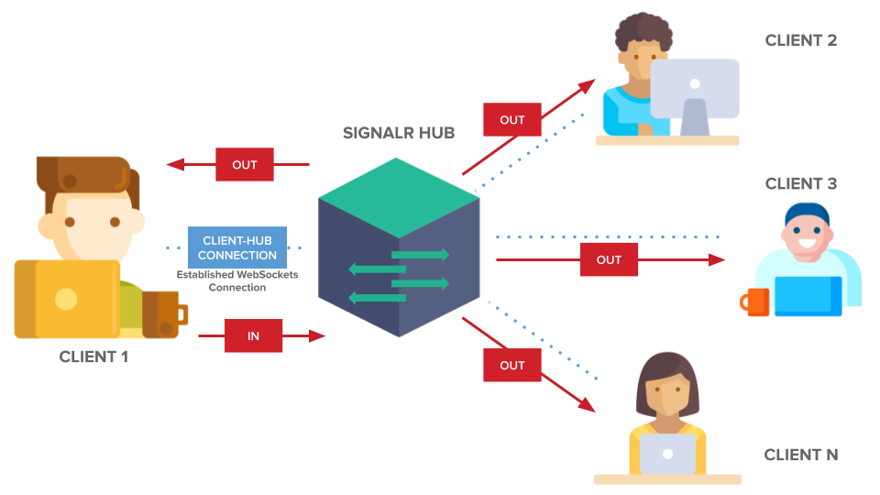
Źródło:https://www.pubnub.com/learn/glossary/what-is-signalr/

Slide 5
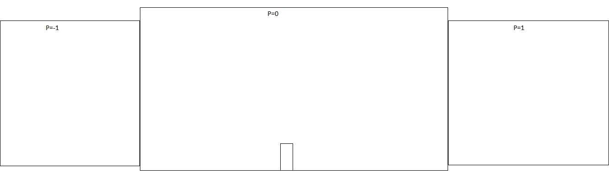
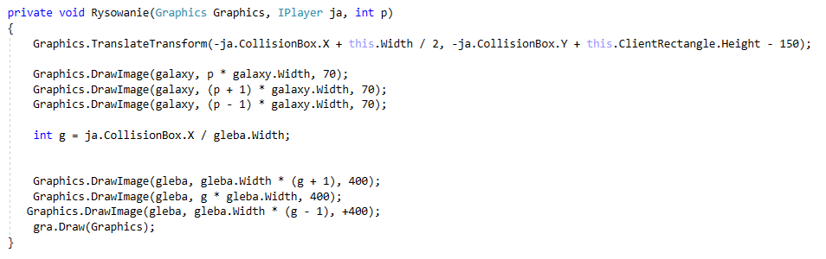

Slide 6

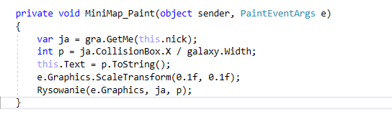

Slide 7

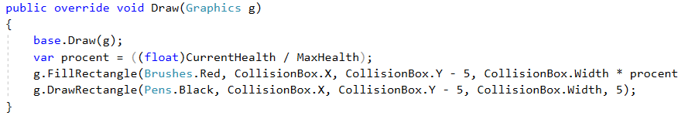

Slide 8
